Slide 1
3-4 검색 버튼 만들기
노시윤

Slide 2
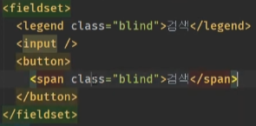
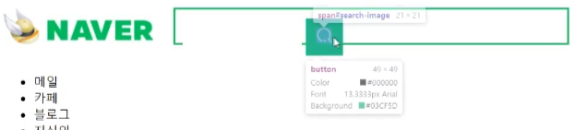
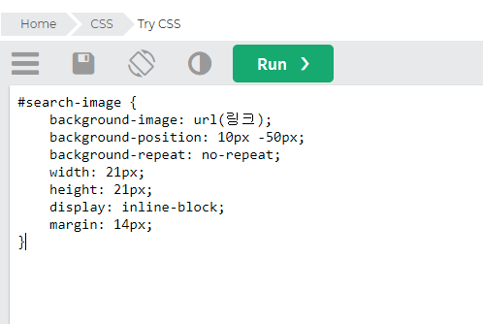
실습

Slide 3
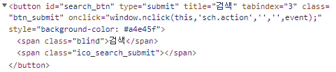
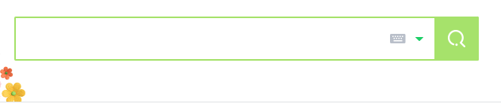
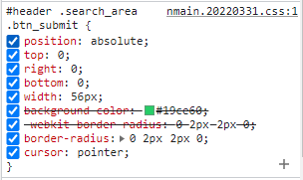
네이버 웹사이트

Slide 4
3-4 강좌
Ch.3을 배우고 난 뒤 종합적 적용
하지만 검색 버튼은 만들었지만 위치는 해결 못했음
포지션으로 검색 버튼을 옮기지 않을까?

